Slide 2
স্বাগতম

Slide 3
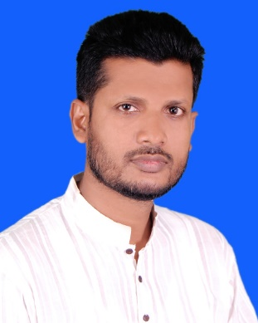
শিক্ষক পরিচিতি
পাঠ পরিচিতি
শ্রেণিঃ নবম ও দশম
বিষয়ঃ ইসলাম ও নৈতিক শিক্ষা
অধ্যায়ঃ চতুর্থ ,পাঠঃ ৫
মোঃ মোস্তাফিজুর রহমান
সহকারী শিক্ষক
নিত্যানন্দপুর মাধ্যমিক বিদ্যালয়
হরিনাকুন্ডু,ঝিনাইদাহ
E-mail : mustafig7@gmail.com
মোবাইলঃ- ০১৭১৪-৯৯৩৯৬২

Slide 4
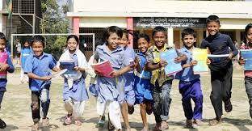
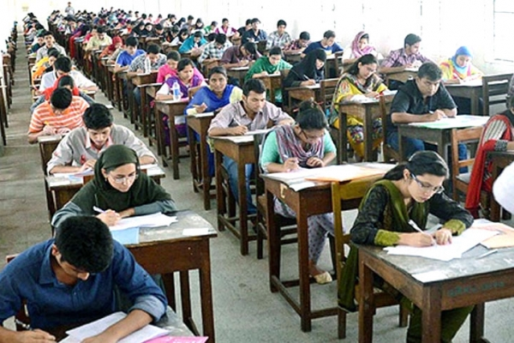
নিচের ছবি গুলি লক্ষ্য করি
এদের কে কী বলে ?

Slide 5
আজকের পাঠ
শিক্ষার্থীর বৈশিষ্ঠ্য

Slide 6
এই পাঠ শেষে শিক্ষার্থীরা ,
১, শিক্ষার্থীর বৈশিষ্ঠ্য কী তা বলতে পারবে,
২,একজন আদর্শ শিক্ষার্থীর গুনাবলী বর্ণনা করতে পারবে,
৩, আদর্শ শিক্ষার্থীর গুনাবলী বাস্তব জীবনে কোন ধরনের উপকার করবে
তা বিশ্লেষন করতে পারবে ।

Slide 7
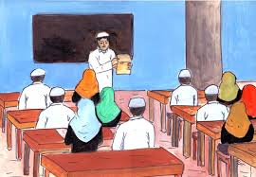
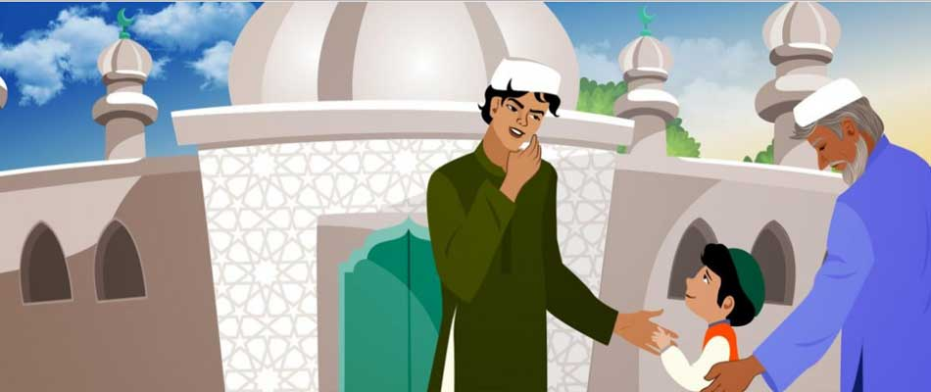
নিচের ছবি গুলি লক্ষ্য করি
শিক্ষকের কথায় মনোযোগ সহকারে শোনা
সালাম বিনিময়ের সাথে খোজ নেওয়া

Slide 8
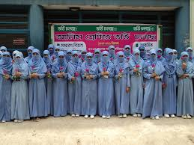
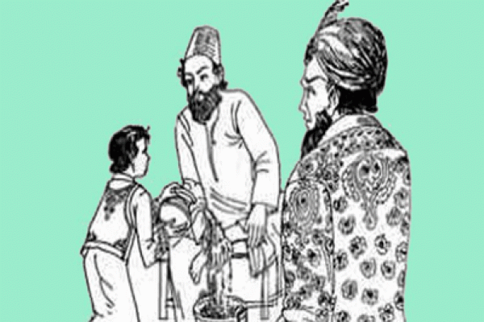
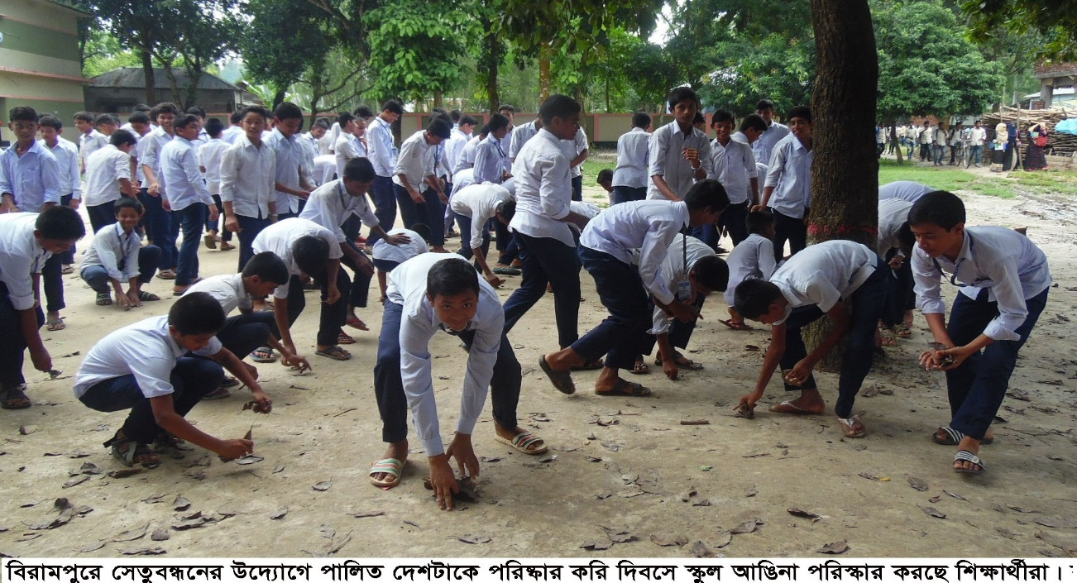
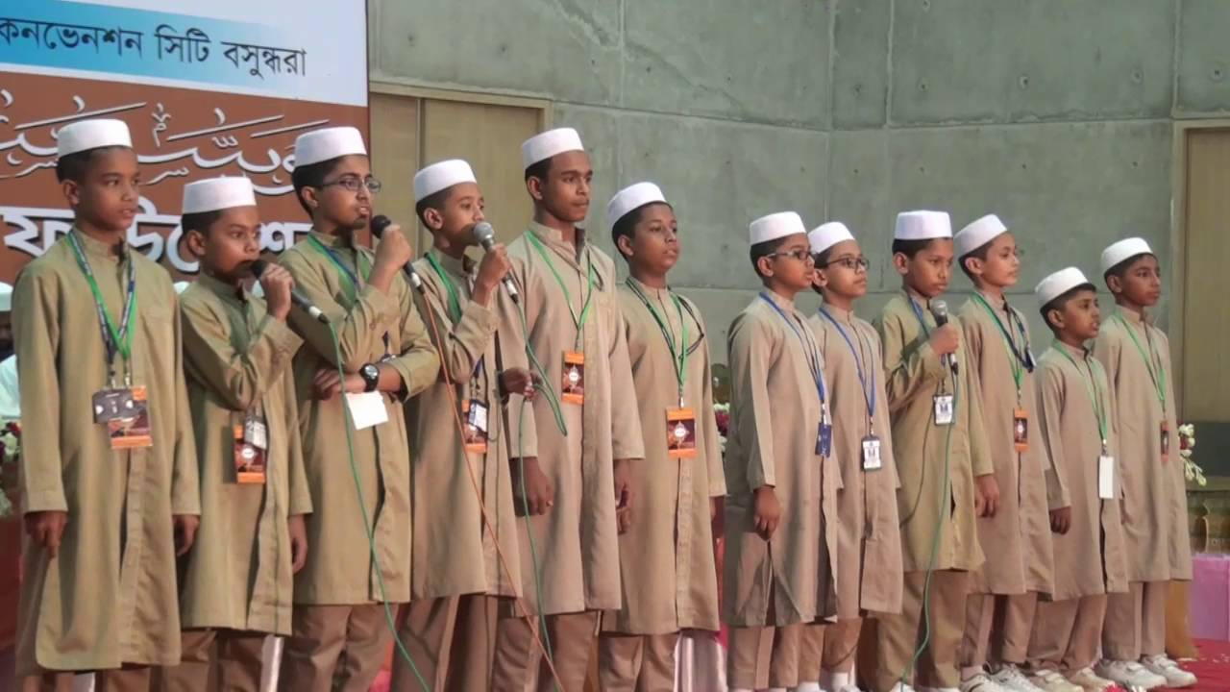
নিচের ছবি গুলি লক্ষ্য করি
শিক্ষকের সাথে উত্তম আচরন
মার্জিত পোশাক
বিদ্যালয় পরিস্কার কার্যক্রম
সহশিক্ষা কার্যক্রম

Slide 9
একক কাজ
শিক্ষার্থীর বৈশিষ্ঠ্য কাকে বলে ?
৫ মিনিট
সময়

Slide 10
শিক্ষার্থীর বৈশিষ্ঠ্য
নিয়মিত উপস্থিত
শেখার প্রতি উৎসাহী
শিক্ষকের আদেশ নিষেধ মানা
শিক্ষকগনের অপছন্দ কাজ না করা
বুঝে পড়ার অভ্যাস
লজ্জাশীলতা পরিহার

Slide 11
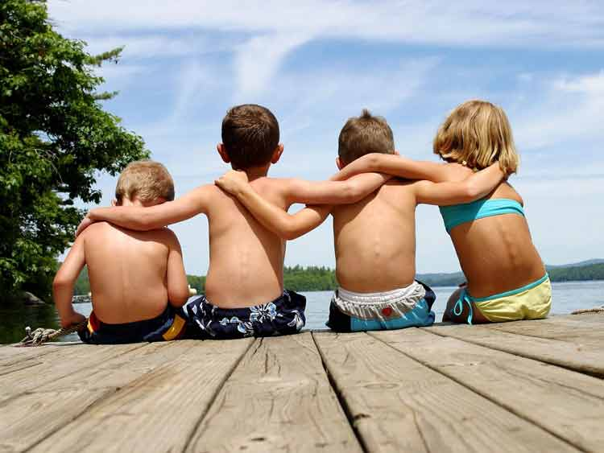
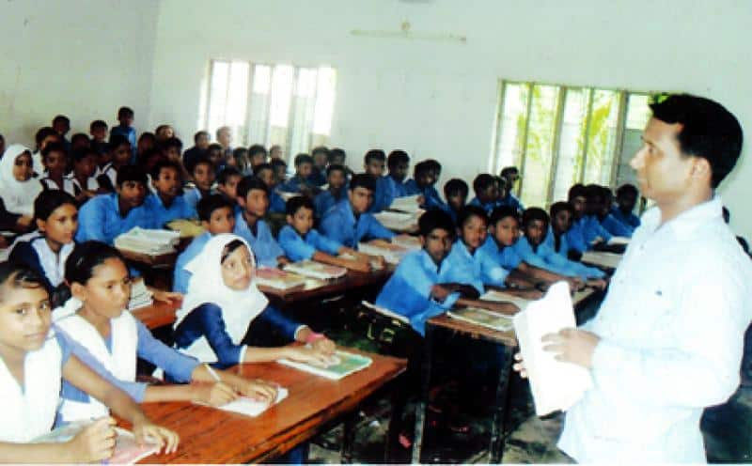
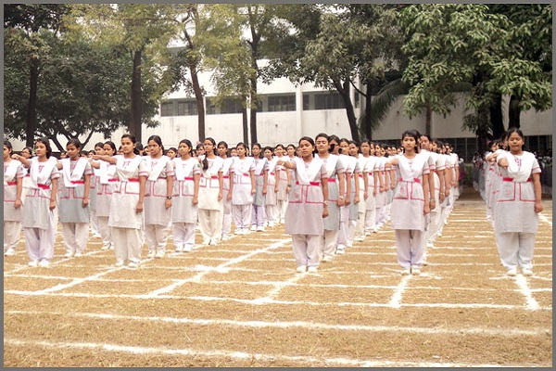
নিচের ছবি গুলি লক্ষ্য করি
অনুমতি নিয়ে বাইরে যাওয়া
সহপাঠীদের সাথে সুসম্পর্ক
দৃঢ় প্রত্যয়

Slide 12
দলীয় কাজ
একজন আদর্শ শিক্ষার্থীর গুনাবলী বর্ণনা কর ?
সময়
১০ মিনিট

Slide 13
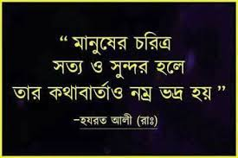

Slide 14
মূল্যায়ন
১, শিক্ষার্থী কাকে বলে ?
২, , শিক্ষার্থীর বৈশিষ্ঠ্য কী ?
৩, শিক্ষার্থীর বৈশিষ্ঠ্যের যে কোন ২ টি বৈশিষ্ঠ্য বল ?

Slide 15
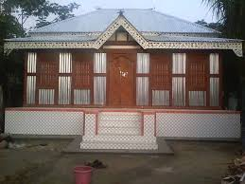
বাড়ির কাজ
তোমাদের এলাকার দশ জন আদর্শ শিক্ষার্থীর তালিকা করে আনবে ।

Slide 16
আল্লাহ হাফেজ
সবাইকে ধন্যবাদ

